Slide 1





Slide 2

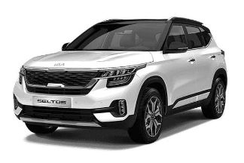


Giả sử giá trị còn lại (tính theo triệu đồng) của một chiếc xe ô tô sau t năm sử dụng được mô hình hoá bằng công thức :
$$V\left(t\right)=780.{\left(0,905\right)}^{t}$$
Hỏi nếu theo mô hình này, sau bao nhiêu năm sử dụng thì giá trị của chiếc xe đó còn lại không quá 300 triệu đồng?

Slide 3



1 . PHƯƠNG TRÌNH MŨ
Nhận biết nghiệm của phương trình mũ.
Xét phương trình $2^{x+1}=\frac{1}{4}$
Khi viết ¼ thành luỹ thừa của 2 thì phương trình trên trở thành phương trình nào ?
So sánh số mũ của 2 ở hai vế của phương trình nhận được ở câu a để tìm x.

Slide 4


1 . PHƯƠNG TRÌNH MŨ
Phương trình mũ cơ bản có dạng $a^{x}=b$ (với $0<a≠1$)
Nếu $b>0$ thì phương trình có nghiệm duy nhất $x=\log_{a}b$
Nếu $b≤0$ thì phương trình vô nghiệm
Minh hoạ bằng đồ thị
Hình 6.5
Chú ý: Phương pháp giải phương trình mũ bằng cách đưa về cùng cơ số :
Nếu $0<a≠1$ thì $a^{u}=a^{v} ⟺ u=v$

Slide 5

1 . PHƯƠNG TRÌNH MŨ
Giải phương trình :
1
Đưa vế phải về cơ số 3, ta có :
Phương trình đã cho trở thành :
Vậy phương trình đã cho có nghiệm duy nhất $x=2$

Slide 6
1 . PHƯƠNG TRÌNH MŨ
2
Giải phương trình :
Lấy lôgarit thập phân 2 vế, ta được :
Vậy phương trình đã cho có nghiệm duy nhất

Slide 7


1 . PHƯƠNG TRÌNH MŨ
Giải các phương trình sau :
1
Vậy phương trình đã cho có nghiệm $x=0$
Vậy phương trình đã cho có nghiệm $x=\frac{1}{2}ln\frac{5}{2}$

Slide 8


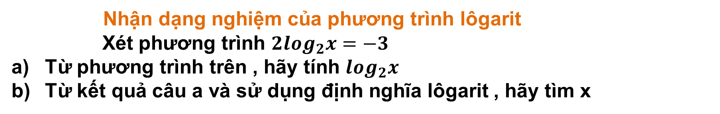
2 . PHƯƠNG TRÌNH LÔGARIT
Nhận dạng nghiệm của phương trình lôgarit
Xét phương trình $2\log_{2}x=−3$
Từ phương trình trên , hãy tính $\log_{2}x$
Từ kết quả câu a và sử dụng định nghĩa lôgarit , hãy tìm x
a) Ta có :

Slide 9
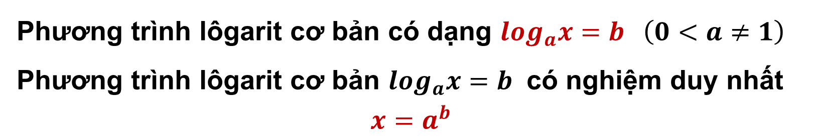
2 . PHƯƠNG TRÌNH LÔGARIT
Phương trình lôgarit cơ bản có dạng $\log_{a}x=b \left(0<a≠1\right)$
Phương trình lôgarit cơ bản $\log_{a}x=b$ có nghiệm duy nhất
$$x=a^{b}$$
Minh hoạ bằng đồ thị
Hình 6.6
Chú ý: Phương pháp giải phương trình lôgarit bằng cách đưa về cùng cơ số :
Nếu $u, v>0$ và $0<a≠1$ thì $\log_{a}u=\log_{a}v ⟺ u=v$

Slide 10

2 . PHƯƠNG TRÌNH LÔGARIT
3
Giải phương trình :
Điều kiện : $2x>0$ hay $x>0$
Phương trình đã cho tương đương :
Vậy phương trình đã cho có nghiệm

Slide 11
2 . PHƯƠNG TRÌNH LÔGARIT
Giải phương trình :
4
Điều kiện :
Phương trình đã cho trở thành :
(loại)
Vậy phương trình đã cho có nghiệm duy nhất $x=2$

Slide 12
2 . PHƯƠNG TRÌNH LÔGARIT
Giải các phương trình sau :
1
a) Điều kiện :
Vậy phương trình đã cho có nghiệm $x=−7$

Slide 13
2 . PHƯƠNG TRÌNH LÔGARIT
Giải các phương trình sau :
2
b) Điều kiện :
Vậy phương trình có nghiệm

Slide 14


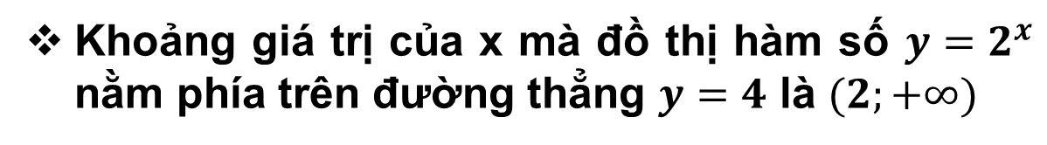
3 . BẤT PHƯƠNG TRÌNH MŨ
Nhận biết nghiệm của bất phương trình mũ
Cho đồ thị của các hàm số $y=2^{x}$ và $y=4$ như Hình 6.7. Tìm khoảng giá trị của x mà đồ thị hàm số $y=2^{x}$ nằm phía trên đường thẳng $y=4$ và từ đó suy ra tập nghiệm của bất phương trình $2^{x}>4$
Khoảng giá trị của x mà đồ thị hàm số $y=2^{x}$ nằm phía trên đường thẳng $y=4$ là $(2;+∞)$
Vậy tập nghiệm của BPT $2^{x}>4$ là $(2;+∞)$
Hình 6.7

Slide 15
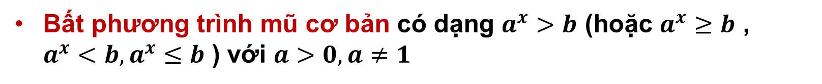
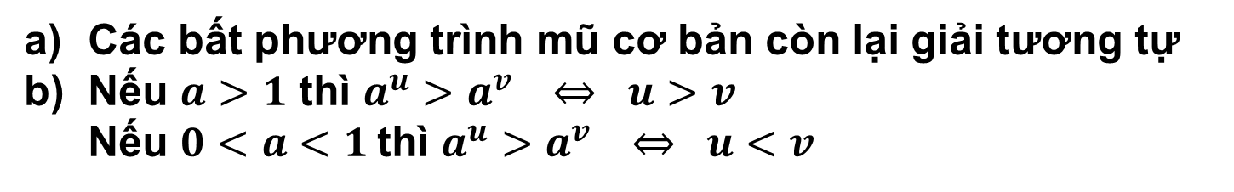
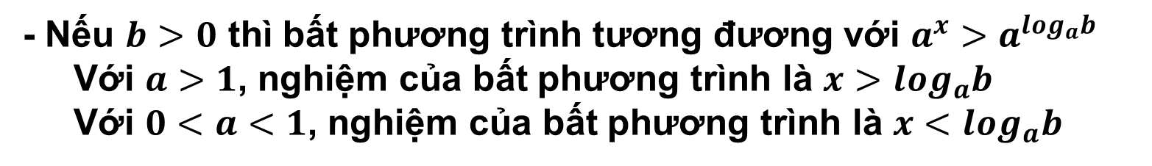
3 . BẤT PHƯƠNG TRÌNH MŨ
Bất phương trình mũ cơ bản có dạng $a^{x}>b$ (hoặc $a^{x}≥b$ , $a^{x}<b,a^{x}≤b$ ) với $a>0, a≠1$
Xét bất phương trình dạng $a^{x}>b$
- Nếu $b≤0$ thì tập nghiệm của bất phương trình là R
- Nếu $b>0$ thì bất phương trình tương đương với $a^{x}>a^{\log_{a}b}$
Với $a>1$, nghiệm của bất phương trình là $x>\log_{a}b$
Với $0<a<1$, nghiệm của bất phương trình là $x<\log_{a}b$
Chú ý :
Các bất phương trình mũ cơ bản còn lại giải tương tự
Nếu $a>1$ thì $a^{u}>a^{v} ⇔ u>v$
Nếu $0<a<1$thì $a^{u}>a^{v} ⇔ u<v$

Slide 16
3 . BẤT PHƯƠNG TRÌNH MŨ
Giải bất phương trình :
4
Ta có :

Slide 17
3 . BẤT PHƯƠNG TRÌNH MŨ
Giải bài toán trong tình huống mở đầu .
6
Ta cần tìm t sao cho :
Vậy sau khoảng 10 năm sử dụng, giá trị của xe còn lại không quá 300 triệu đồng.

Slide 18
3 . BẤT PHƯƠNG TRÌNH MŨ
Giải các bất phương trình sau :
3

Slide 19

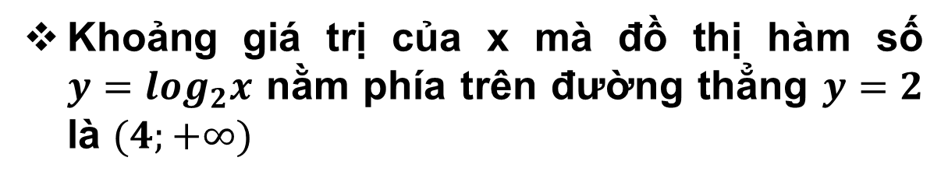
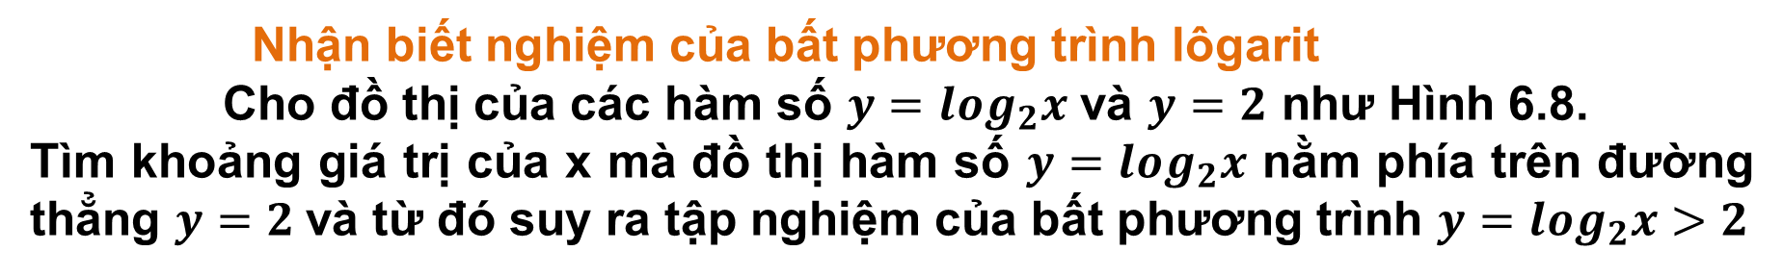
4 . BẤT PHƯƠNG TRÌNH LÔGARIT
Nhận biết nghiệm của bất phương trình lôgarit
Cho đồ thị của các hàm số $y=\log_{2}x$ và $y=2$ như Hình 6.8.
Tìm khoảng giá trị của x mà đồ thị hàm số $y=\log_{2}x$ nằm phía trên đường thẳng $y=2$và từ đó suy ra tập nghiệm của bất phương trình $y=\log_{2}x>2$
Khoảng giá trị của x mà đồ thị hàm số $y=\log_{2}x$ nằm phía trên đường thẳng $y=2$ là $(4;+∞)$
Vậy tập nghiệm của BPT là $(4;+∞)$
Hình 6.8

Slide 20

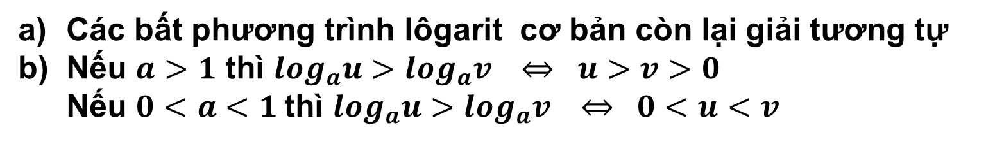
4 . BẤT PHƯƠNG TRÌNH LÔGARIT
Bất phương trình lôgarit cơ bản có dạng $\log_{a}x>b$ (hoặc $\log_{a}x≥b$ ,$\log_{a}x<b,\log_{a}x≤b$ ) với $a>0, a≠1$
Xét bất phương trình dạng$\log_{a}x>b$
- Nếu $a>1$ thì nghiệm của bất phương trình là$x>a^{b}$
- Nếu $0<a<1$ thì nghiệm của bất phương trình là $0<x<a^{b}$
Chú ý :
Các bất phương trình lôgarit cơ bản còn lại giải tương tự
Nếu $a>1$ thì $\log_{a}u>\log_{a}v ⇔ u>v>0$
Nếu $0<a<1$thì $\log_{a}u>\log_{a}v ⇔ 0<u<v$

Slide 21

4 . BẤT PHƯƠNG TRÌNH LÔGARIT
7
Giải bất phương trình :
Điều kiện :
Vì cơ số $0,3<1$ nên BPT trở thành
Kết hợp điều kiện, ta được nghiệm là

Slide 22

4 . BẤT PHƯƠNG TRÌNH LÔGARIT
Giải các bất phương trình sau :
4
Điều kiện :
Với $−1<x<2$ thì $x+1>0$
Kết hợp điều kiện, ta có :

Slide 23
4 . BẤT PHƯƠNG TRÌNH LÔGARIT
Giải các bất phương trình sau :
4
Điều kiện :
Vậy BPT có nghiệm

Slide 24


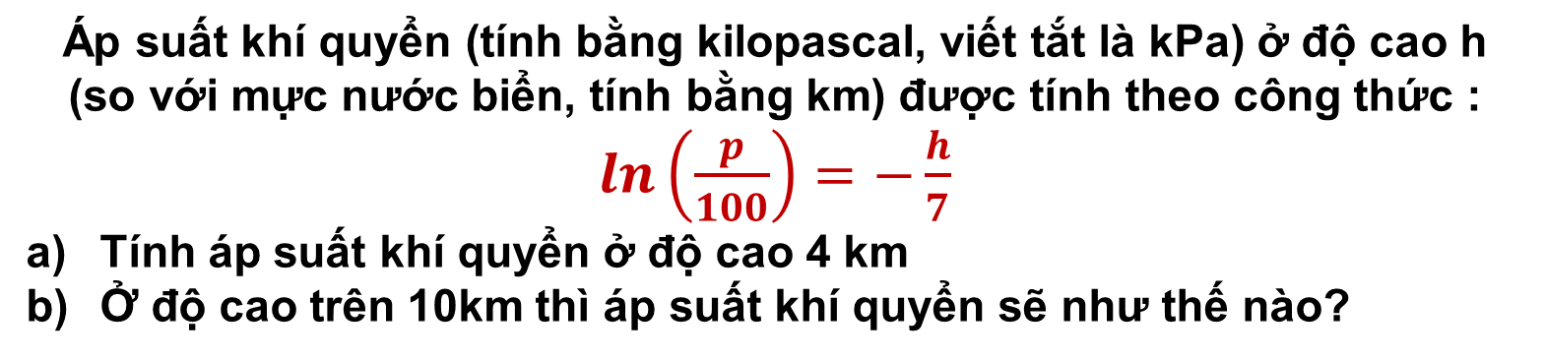
Áp suất khí quyển (tính bằng kilopascal, viết tắt là kPa) ở độ cao h (so với mực nước biển, tính bằng km) được tính theo công thức :
$ln\left(\frac{p}{100}\right)=−\frac{h}{7}$
Tính áp suất khí quyển ở độ cao 4 km
Ở độ cao trên 10km thì áp suất khí quyển sẽ như thế nào?
a) Ở độ cao 4km , ta có :
Vậy áp suất khí quyển ở độ cao 4 km là 56,4718122 kPa.
b) Ở độ cao trên 10km , ta có :
Vậy ở độ cao trên 10 km thì áp suất khí quyển bé hơn 29,96510364 kPa.

Slide 25





